Slide 1

ỦY BAN NHÂN DÂN QUẬN LONG BIÊN
TRƯỜNG TIỂU HỌC ÁI MỘ B
MÔN: TOÁN
LỚP 2
Bài 51: Số có ba chữ số (Tiết 1)

Slide 2
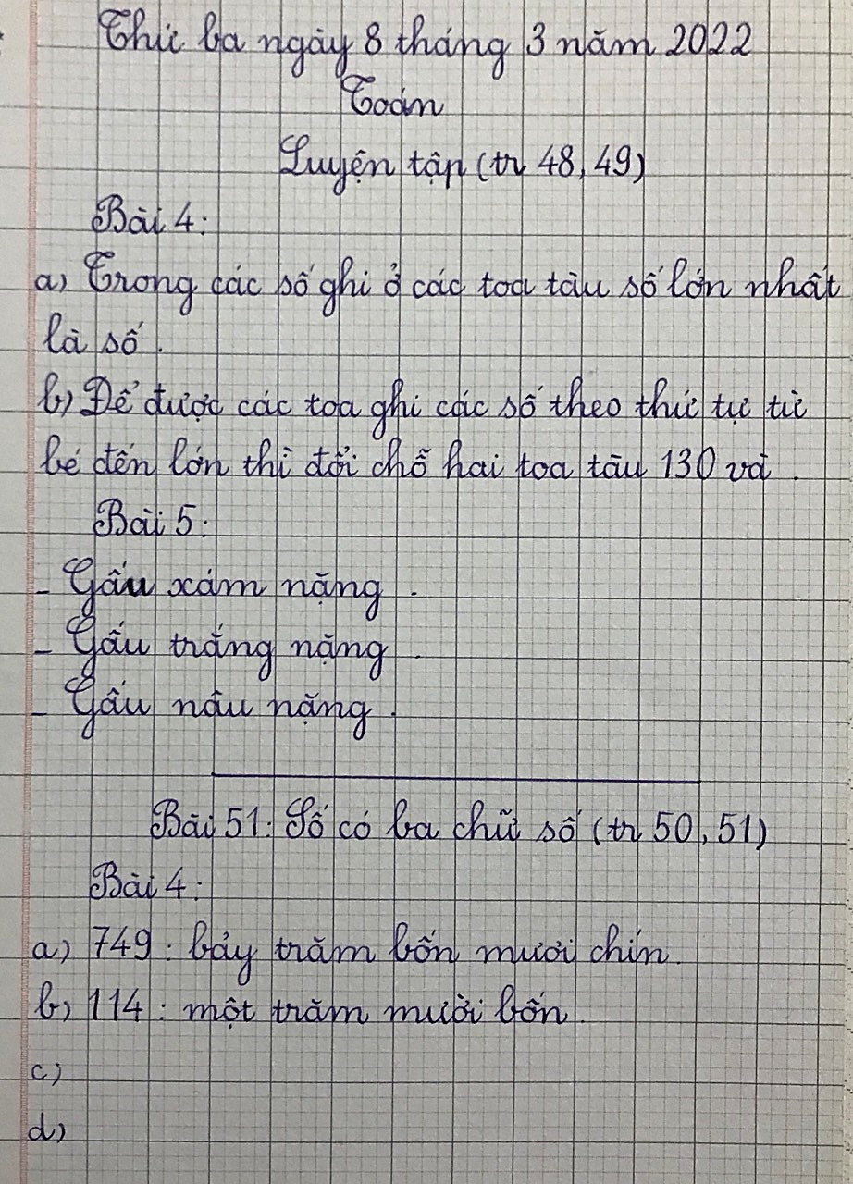

Slide 3












CHƠI TRỐN TÌM
CÙNG BẠCH TUYẾT VÀ 7 CHÚ LÙN

Slide 4








Số gồm 8 trăm , 5 chục, 4 đơn vị là
A.548
B.845
C.584
D. 854
ĐÚNG RỒI

Slide 5



Số gồm 6 trăm , 6 chục, 2 đơn vị là
A.266
B.662
C.626
D.262
ĐÚNG RỒI

Slide 6



Số gồm 5 chục , 3 trăm, 9 đơn vị là
A.359
B.539
C.935
D.953
ĐÚNG RỒI

Slide 7

MỤC TIÊU
01
Đọc, viết được các số có 3 chữ số.
02
Củng cố về cấu tạo số của các số có 3 chữ số.

Slide 8

 | Trăm | Chục | Đơn vị | Viết số | Đọc số
 | 4 | 6 | 5 | 465 | bốn trăm sáu mươi lăm
 | 3 | 0 | 4 | 304 | ba trăm linh tư
 | 2 | 3 | 1 | 231 | hai trăm ba mươi mốt

Slide 9
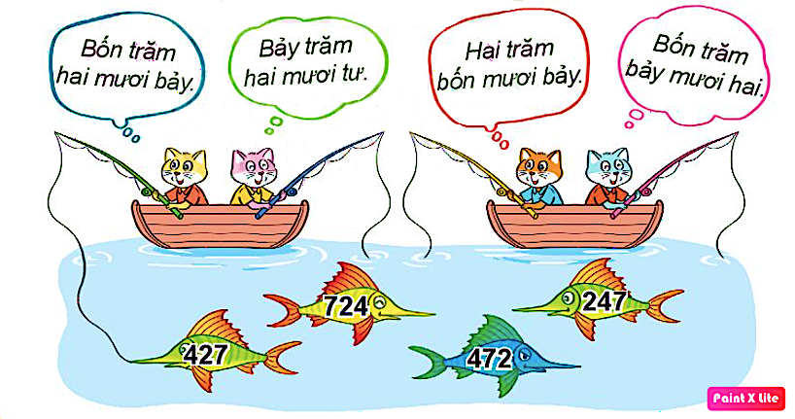
1
Tìm cá cho mèo.

Slide 10
2
Số?.
a)
?
?
105
106
107
108
109
110
111
112
113
b)
230
231
?
?
234
235
236
?
238
232
233
237

Slide 11
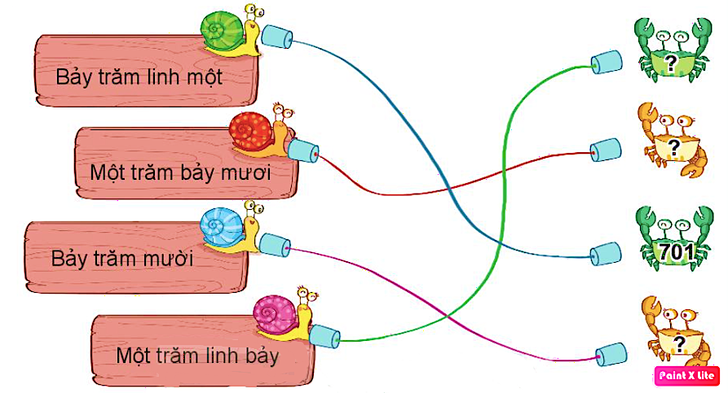
3
Số ?
107
170
710

Slide 12
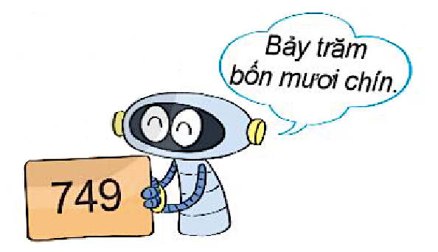
4
Viết, đọc số biết số đó gồm:
Số gồm | Viết số | Đọc số
7 trăm, 4 chục, 9 đơn vị | 749 | bảy trăm bốn mươi chín
1 trăm, 1 chục, 4 đơn vị | 114 | một trăm mười bốn
5 trăm, 6 chục, 0 đơn vị | 560 | năm trăm sáu mươi
8 trăm, 0 chục, 3 đơn vị | 803 | tám trăm linh ba

Slide 14

CHÀO TẠM BIỆT

